Slide 1

II. DÜNYA SAVAŞI’NDA ADOLF HİTLERİN ENGELLİLERE KARŞI TUTUMU

Slide 2

Alman Cumhurbaşkanı Paul von Hindenburg'un ölümünden sonra Başbakan Adolf Hitler kendini 1934 yılında Führer (lider: hem cumhurbaşkanı hem de başbakan) ilan etti.
Nazizm'e göre Alman ırkı ari (saf) bir ırktı ve üstün özelliklere sahipti. Bu yüzden Naziler Alman ırkının saflığını korumak için 1935 yılında ari ırk olarak kabul edilen Alman vatandaşlarının kimler ile evlenebileceğine yönelik kararlar içeren Nürnberg Yasaları'nı kabul etti.
Böylece Nazilerin, Alman ırkını kirlettiğini düşündükleri Yahudiler, Çingeneler gibi gruplar Alman toplumundan izole edilmeye başlandı.

Slide 3
Nazilerin Alman "ırkının hijyeni" politikasının bir diğer hedefi ise engelli Alman vatandaşlarıydı.
Özellikle zihinsel engelliler Alman ırkının saflığı için büyük bir tehdit olarak algılanmaktaydı.
Bunun için Naziler, T4 Operasyonu (Aktion T4) adı verilen ötenazi programları ile ülke genelinde, engellileri Alman toplumundan soyutlamaya, ardından da ötenazi uygulamaları ile yok etmeye başladı.

Slide 4
Adolf Hitler’e göre savaş zamanı "iyileşme olasılığı olmayan hastaların ortadan kaldırılması için en iyi zamandı". Birçok Alman kendilerinin "üstün ırk" kavramı için yeterli niteliklere sahip olmayan bireylerin hatırlatılmasını istemiyordu.
Fiziksel ya da zihinsel olarak engelli olanlar, toplum için "yararsız", genetik Ari saflığına yönelik bir tehdit, sonuç olarak da yaşamaya layık olmayanlar olarak görülüyordu.

Slide 5
Nazizm, Alman ırkının saflığının önünde bazı engeller görmekteydi ve bu engelleri ne pahasına olursa olsun yok etmeyi planlıyordu (Polat, 2009:23).
Nitekim, Nazizm'e göre Alman ari ırkının, saflığını bozacak ve onun gelişimini önleyecek her türlü tehdit anında yok edilmeliydi.
Naziler, Darwinizm temelli "Öjeni Teorisi"ne inanmaktaydı. Bu teoriye göre; sakat ve hastalıklı bireyler toplumdan izole edilip, sağlıklı bireyler çoğaltılarak, ırkın ıslahı sağlanmış oluyordu (Altaylı, 2006:205).
Öjeni çok eski bir geçmişe sahip olmakla birlikte 19. yüzyılın sonlarında önem kazanmaya başladı. Bu yüzden Nazizm, ırkın ıslahı için sakat, sağlıksız ve zihinsel engelli çocukların doğdukları anda öldürülmesi düşüncesini savunmuştur (Yavuzoğlu, 2003:93

Slide 6
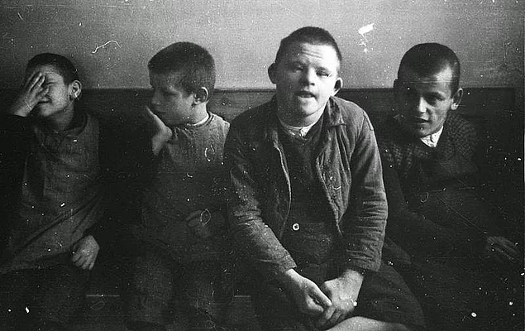

Slide 7
Nazilerin iktidara geldikten sonraki ilk politikalarından birisi zihinsel ve fiziksel engellilerin kısırlaştırılması oldu (Caplan, 2017:123).
İlerleyen süreçte Naziler, Almanya'daki tüm sağlık hizmetlerinin idareciliği olan "Reich Sağlık Yöneticiliği"ne Leonardo Conti'yi atadı. Conti'nin en büyük politikalarından birisi "ırksal hijyen"di.
Conti, engellilere karşı uygulanan kısırlaştırma programlarını ileri boyuta taşıyarak, zihinsel ve bedensel engelli Alman vatandaşlarına yönelik ötenazi programlarını devreye soktu (Eberle ve Uhl, 2017:530).
Conti'nin önderliğinde gerçekleştirilen ötenazi programları "T4 Operasyonu" kod adıyla anıldı T4 Operasyonu" adı verilen eylem çerçevesinde engellilere yönelik hızla ötenazi uygulamalarına geçildi.

Slide 8
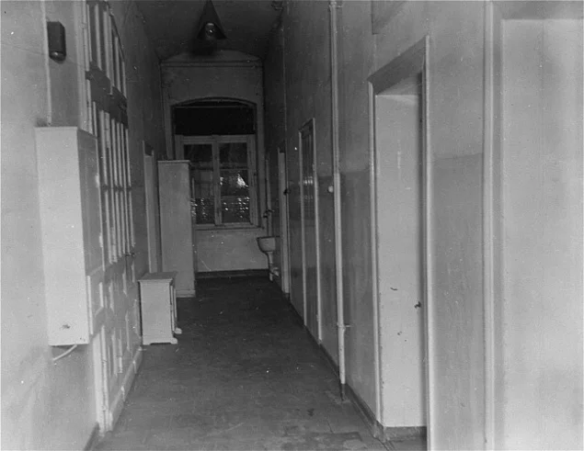
Ölüm koğuşları

Slide 9
EKİM 1939
HİTLER ENGELLİLERİN ÖLDÜRÜLMESİ EMRİNİ VERDİ
Adolf Hitler, Nazilerin "yaşamaya layık" bulmadığı Almanların sistemli bir şekilde öldürülmesini kapsayan "ötenazi" programının başlatılması emrini verdi.
Bu emir savaşın başlangıcından (1 Eylül 1939) itibaren geçerliydi. . Ötenazi" programı, öldürülecek engellilerin ya da akıl hastalarının belirlenmesi için hastaların kurumlardaki tıbbî dosyalarını inceleyecek olan pek çok Alman doktorun işbirliğini gerektiriyordu. Doktorlar ayrıca öldürme eylemlerinin gözetimini de üstlendi

Slide 10
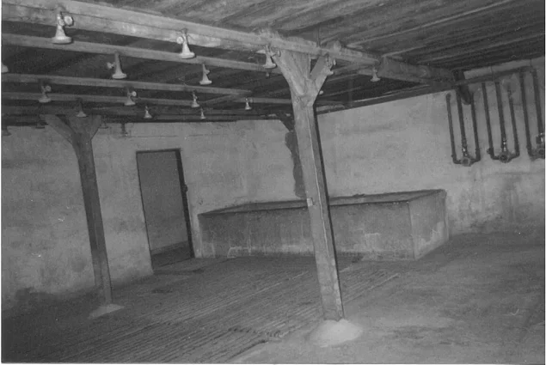
Önce, hastanelerde doktorların ve personelin hastaları ihmal etmesi istendi. Bu şekilde hastalar açlıktan ve hastalıktan ölüyordu
Daha sonra, "danışman" gruplar hastaneleri ziyaret ederek, kimlerin öleceğini belirledi. Bu hastalar Büyük Almanya’daki çeşitli "ötenazi" ölüm merkezlerine gönderilerek, öldürücü iğnelerle ya da gaz odalarında öldürüldü.

Slide 11
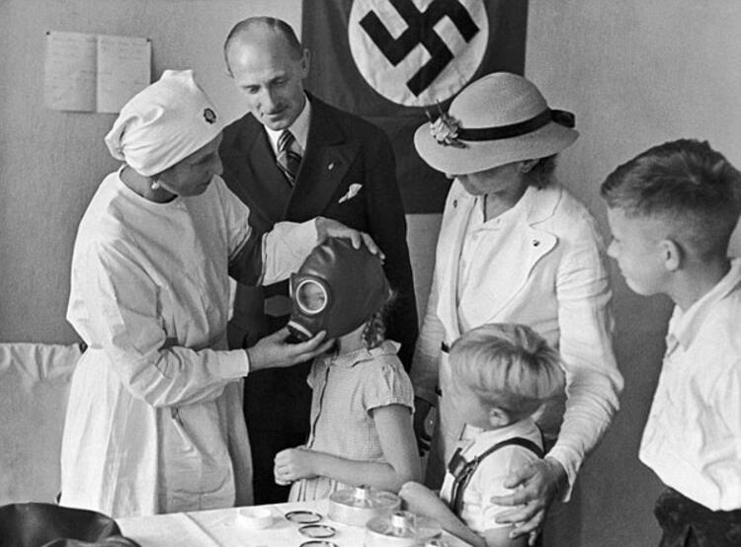

Slide 12
Ölüme mahkûm edilen hastalar Almanya ve Avusturya’daki altı kuruma gönderilerek burada özel olarak inşa edilmiş gaz odalarında öldürüldü.
Engelli bebekler ve küçük çocuklar da iğne ile ölümcül dozda ilaç verilerek ya da aç bırakılarak öldürüldü. Kurbanların cesetleri krematoryum adı verilen büyük fırınlarda yakılıyordu.
Bu süreçte gaz odaları, Nazilerin kitlesel katliamlarında kullandıkları önemli bir silah haline geldi

Slide 13
1941’deki halk protestolarına karşın Nazi liderliği, bu programı savaş boyunca gizlice devam ettirdi. 1940 ve 1945 yılları arasında 200.000 civarında engelli insan öldürüldü.
T–4 programı, Nazilerin 1941 ve 1942’de açacağı, gaz odalarının olduğu kamplarda Yahudilerin, Romanların (Çingenelerin) ve diğerlerinin kitle hâlinde öldürülmesine bir model oluşturdu. Program ayrıca bu kamplarda çalışan SS üyelerine de eğitim alanı olarak hizmet etti.

Slide 14
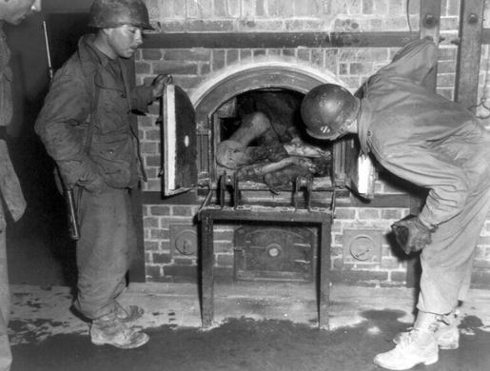
Engellilerin yakıldıkları fırın

Slide 15
3 AĞUSTOS 1941
KATOLİK PİSKOPOS ÖTENAZİYİ KINADI
1941’e gelindiğinde, sözde gizli olan "ötenazi" programı, Almanya’da genel olarak bilinir hâle gelmişti.
Münster Piskoposu Clemens August Graf von Galen, 3 Ağustos 1941’de halka yaptığı vaazında öldürme eylemlerini kınadı.
Başka tanınmış isimler ve ruhban sınıfı da bu öldürme eylemlerine karşı çıktı.

Slide 16
24 AĞUSTOS 1941
HİTLER "ÖTENAZİ" ÖLDÜRME EYLEMLERİNİN SONA ERDİRİLMESİNİ RESMEN EMRETTİ
"Ötenazi" öldürme eylemleri konusunda kamuoyunun tırmanan tenkitleri, Adolf Hitler’in programı bitirme emrini vermesine neden oldu.
Çeşitli "ötenazi" ölüm merkezlerindeki gaz odaları kaldırıldı.
Bu tarihe kadar, fiziksel ya da zihinsel engelli yaklaşık 70.000 Alman ve Avusturyalı hasta öldürülmüştü.
"Ötenazi" programı resmî olarak sonlandırılmış olsa da, fiziksel ya da zihinsel engellilerin “özel durumlarda” gizlice öldürülmesine devam edildi.

Slide 17
Günümüzde "Yahudi Soykırımı" olarak anılan "Holokost", engelli vatandaşların da içinde bulunduğu, Nazilerin katliamına uğrayan bütün grupları kapsamaktadır (Çelen, 2015:118).
Holokost sürecinde, engellilere yönelik uygulanan ötenazi programlarının Almanya'da meşruluk kazanması için Naziler ülke genelinde büyük bir propaganda faaliyetine girişmiştir

Slide 18
Program’ın Bir Günü
Çocuklar gruplar halinde bahçeye çıkarıldı. Çocuklardan biri merak içinde bakıcısına doğru koştu: "Nereye gidiyoruz?". "Cennete" diyebildi bakıcı gözündeki yaşları saklayarak.
Bakıcının okuduğu mutlu sonla biten masalları anımsamış olacak ki, gözleri parladı çocuğun. Arkadaşlarına bu haberi vermeliydi; "Cennete gidiyoruz". Sevinerek şarkılar söylemeye başladılar. Otobüslere neşe içinde bindiler.
Hadamar Enstitüsü'ne vardıklarında engelli çocuklar araçlardan indirildi. Girer girmez yetkili birisi "Duşlara" diye bağırdı, "herkes elbiselerini çıkarsın çabuk". "Ellerinizi kaldırın" dedi yine aynı ses. Ne kadar çok kişi sığarsa o kadar çabuk bitecek….

Slide 19
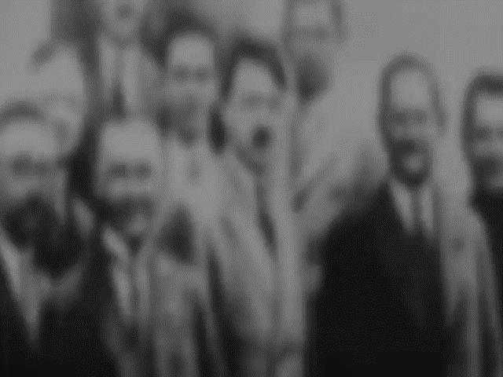

Slide 20
Kaynakca
https://onedio.com/haber/engelli-cocuklari-otanazi-ile-olduren-sonra-da-cesetlerini-yakan-olumcul-nazi-programi-t4-714775
https://encyclopedia.ushmm.org/content/tr/article/the-murder-of-the-handicapped
http://www.star.com.tr/video/hitlerin-engelli-almanlari-kisirlastirma-karari-tarihte-bugun-26-temmuz-1933-video-739576/
https://dergipark.org.tr/en/download/article-file/723030

Slide 21
İZLEDİĞİNİZ İÇİN TEŞEKKÜR EDERİZ ☺
NAZLI TORUN
16010171
MERT KARACAOĞLU
16010636

